Slide 1

理想与实际
使徒行传13:13-14节

Slide 2
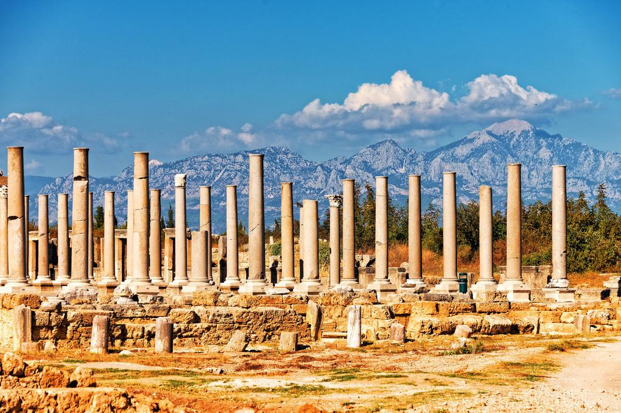
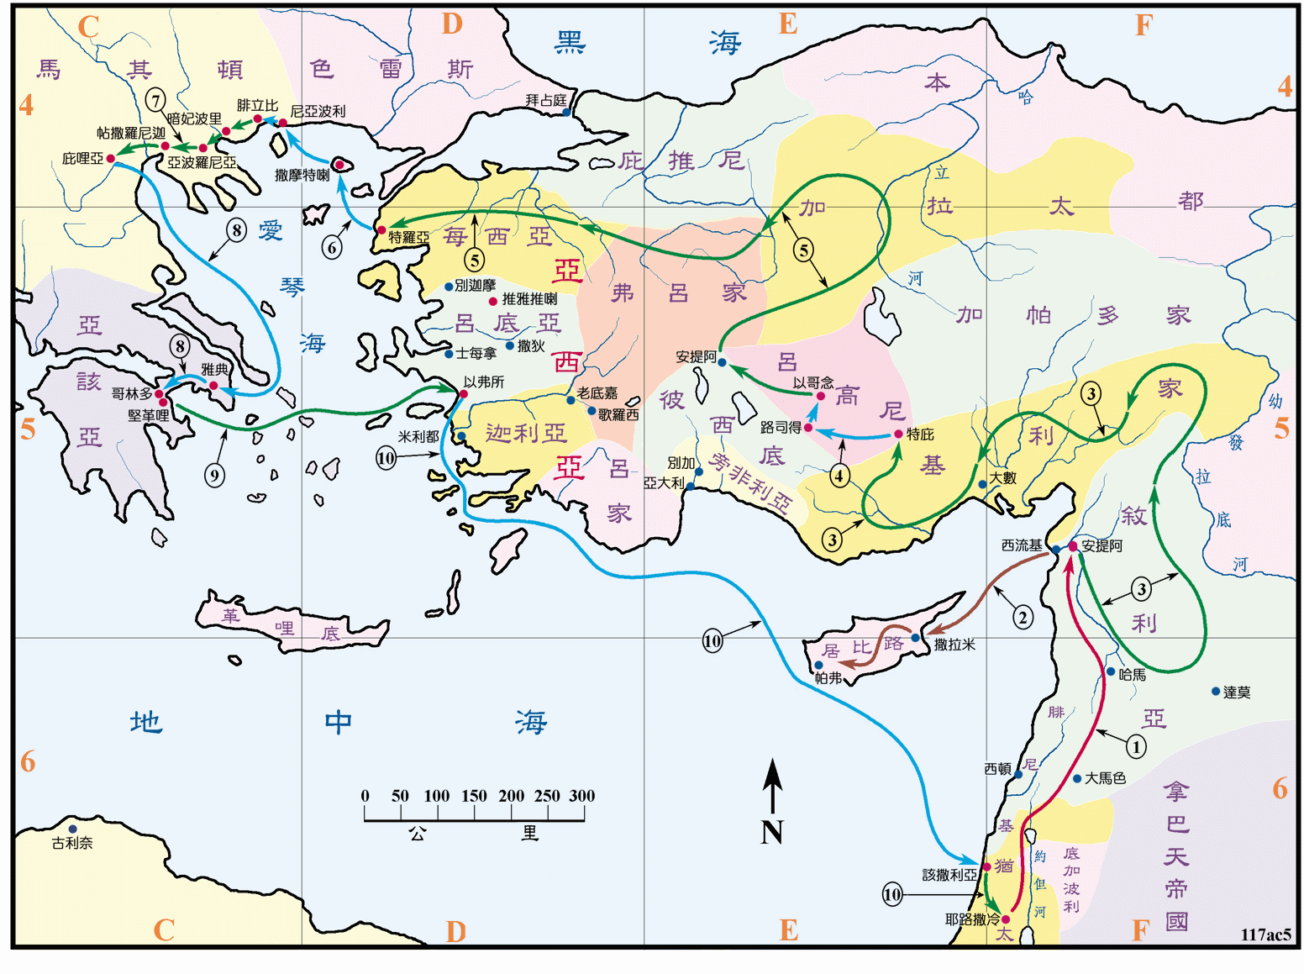

“保罗和他的同人从帕弗开船，来到旁非利亚的别加，约翰就离开他们，回耶路撒冷去。他们离了别加往前行，来到彼西底的安提阿，在安息日进会堂坐下。”
保罗宣教团队首站塞浦路斯，用大能見證基督，很有成效。
继续往北经陆路到小亚细亚的别加，然后到彼西底的安提阿。

Slide 3
约翰马可此时提早离开宣教团队，回耶路撒冷。
理想遇到了现实！
圣灵给了他们使命，也给他们现实环境作学校，边走边学。
理想和实际，在基督里怎么看？

Slide 4
扫罗改称为【保罗】
改名，在神面前的身份/使命改变：亚伯兰被改成亚伯拉罕（多国之父）。
保罗，是希腊名字，意思是 【小】。
保罗这个名字不是主给他改的，是他自己改的，
表明自己在基督面前的真相渺小如虫；
作为主仆，为更有效服事所面向的外邦人，使用希腊名字更方便。向着什么人就做什么人，总要与人分享福音的好处。

Slide 5

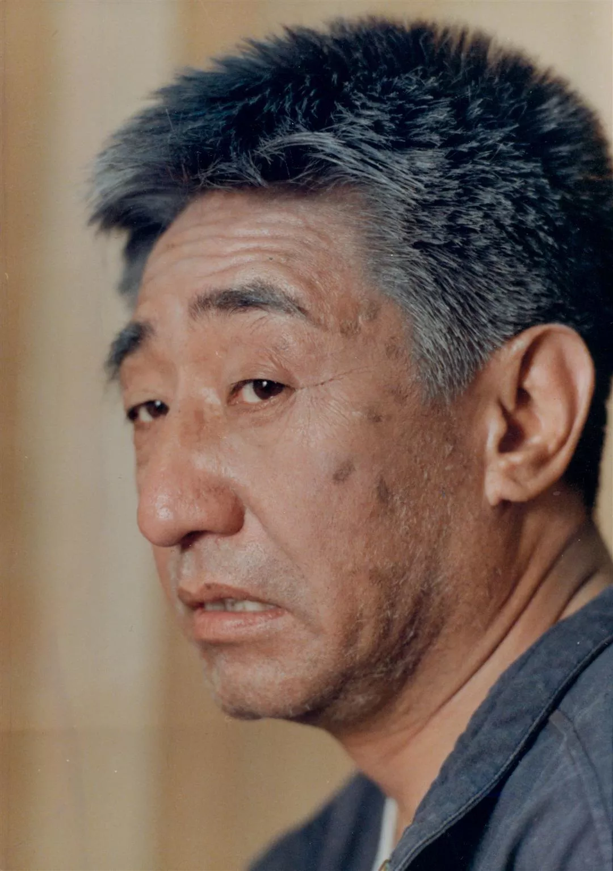
神创造你拯救你我，赋予你生命特别的意义。给你生命的使命是什么？
“无论做什么都要从心里作，好像做在主身上”。
永恒里的‘小’，今生的‘大’，哪个真，哪个假？智慧的心在此可以思想。

Slide 6
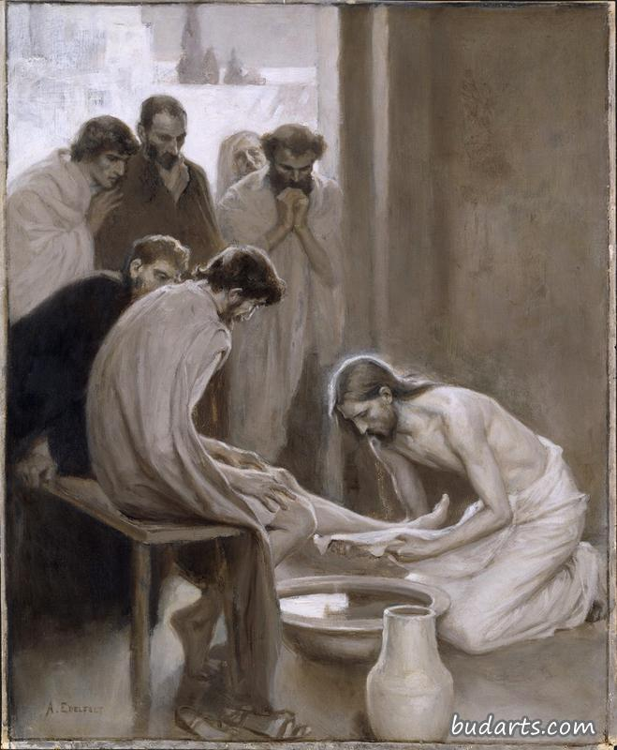

“祂本有神的形像， 不以自己与 神同等为强夺的；反倒虚己， 取了奴仆的形像， 成为人的样式；既有人的样子，就自己卑微， 存心顺服，以至于死， 且死在十字架上。”（腓立比2:6-8）
“小”，显明在仆人的心里，仆人的手里。

Slide 7
“保罗和他的同人。。。”（13节）
圣灵已然将保罗放到团队带头的位置。
在此之前一直是巴拿巴带头，被差派出去宣教时候也由巴拿巴带领宣教团队。
巴拿巴退居二线会不会不爽？

Slide 8
他们中间只有一个C位，就是Christ 基督居首位。
神的儿子万有藉着祂被造，为祂被造，靠祂而立，祂用自己的生命造就了我们。人还争什么，急什么？
基督的门徒就效法基督，以基督的心为心。
施洗约翰看到耶稣就说： “祂必兴旺，我必衰微”。
巴拿巴和保罗的宣教本为基督而行，若基督不居首位，就失去意义，圣灵不会带领他们宣教的旅程。
没有圣灵宣教，就没有后来世界各地得救的人！
小，就是门徒们侍奉主实际的秘诀。

Slide 9
约翰（马可）就离开他们，回耶路撒冷去
后来保罗在和巴拿巴第二次旅行布道的时候，他和巴拿巴起了争论（使徒15:37-39）：
巴拿巴为人温和有爱心，想带上马可，再给小弟兄一个服事机会。重在造就弟兄。
保罗实事求是，基于前例，怕马可还是会因为旅途艰难会再跑路，影响宣教工作，就认为不可以带。重在忠于使命。
侧重角度不同， 但都不是为自己，是为了主。
现实里弟兄姐妹会不合？当然会。理想吗？怎么解决？

Slide 10
感谢主，若都体贴圣灵，圣灵负责。
“彼此分开”结果从一个宣教团队变成了两个；保罗也因此得到更多希腊背景同工如提摩太，西拉，亚居拉百基拉夫妻，有利宣教。
巴拿巴以爱心造就约翰马可成为主的仆人。
保罗与巴拿巴在此事上虽侍奉角度不同，但同样体贴圣灵。保罗仍旧与巴拿巴同心（林前9:6），与马可同工（西4:10，提后4:11）。
同为荣耀基督，不看自己比别人强。

Slide 11
“耶稣：没有人喝了陈酒以后想喝新酒，因为他总说：‘还是陈酒好。’”（路加福音 5:39 ）
新酒指圣灵的大能，从耶稣复活五旬节开始持续扩张神的国度。
【旧皮袋】思维：“多一事不如少一事，少一事不如没事，有事该怎么做就照往常习惯做。
承载不了圣灵新鲜有力的工作。
换新名字，新领导同工，新团队，承担新挑战。同工们用新的容器来装新酒，两样都保全。
“小”同工们不是照自己喜欢做或不做，不凭人意血气，福音通过他们就传开了。

Slide 12
保罗巴拿巴侍奉的主耶稣，我们侍奉同一位复活主。
在基督里真能说我们“小”吗？
我们有主给的呼召使命吗？顺服圣灵吗？让基督居首位吗？竭力保守圣灵所赐合而为一的心吗？
如果我们在基督里真的小，那祂必将强劲有力的圣灵新酒大大装满我们，使用我们，让人得福。
锁住最重要的实际—神儿子耶稣基督和祂十字架，祂复活的大能。

